Slide 1
Talemål

Slide 2
Noen begreper
Talemål
Talemålsvariant
Geolekt, sosiolekt, multietnolekt
Offisiell talemålsnorm
Standardtalemål

Slide 3
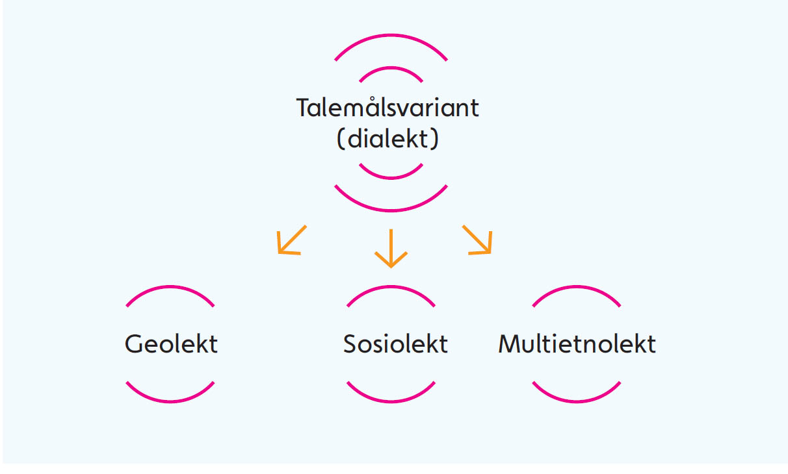
Talemålsvariant

Slide 4
Hva påvirker talemålet?
Språket tilpasser seg samfunnsutviklingen: noen ord kommer inn, andre går ut
Fysisk mobilitet: vi bor flere steder
Sosial mobilitet: vi skifter sosial klasse, situasjon og samtalepartner
Språkkontakt: globalisering gjennom direkte kontakt og/ eller kulturelle impulser
Massemedier

Slide 5
Konsekvenser av påvirkning
Ungdommen leder an når talespråket endres
Standardisering (prestisje og omvendt prestisje)
Regionalisering
Engelske ord inn i norsk: leksikalsk påvirkning, fagterminologi, domenetap
Ny slang fra fremmede språk: anglonorsk, kebabnorsk og salsanorsk
Framvekst av multietnolekter
Tendens til forenkling

Slide 6
Talemålsvarianter
Målmerke: kjennetegn som beskriver lyd, bøyingsform eller trykkforhold
Heimfeste (geografisk, sosial eller etnisk)

Slide 7
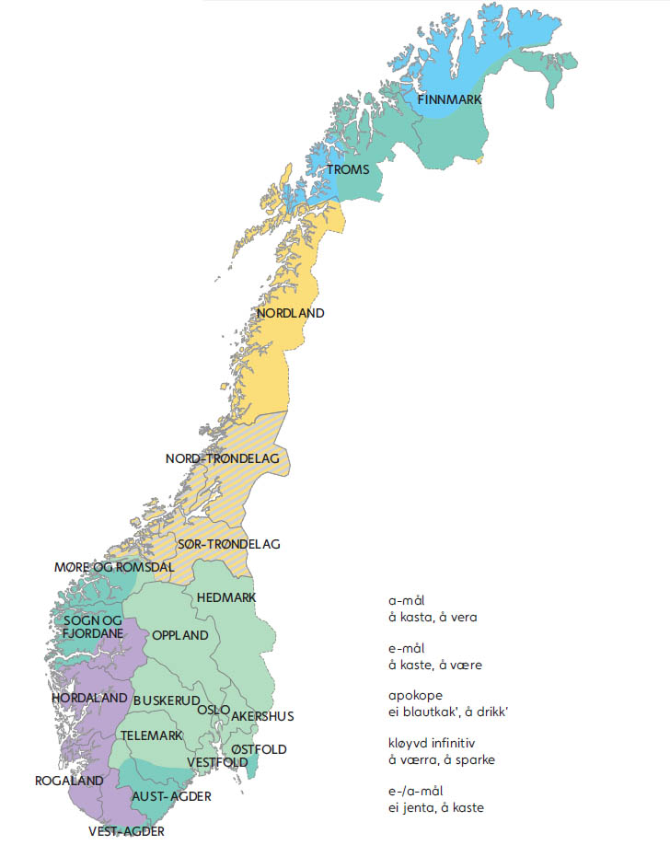
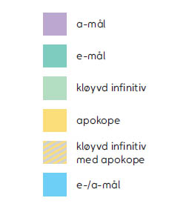
Infinitivsendinger/ apokope

Slide 8
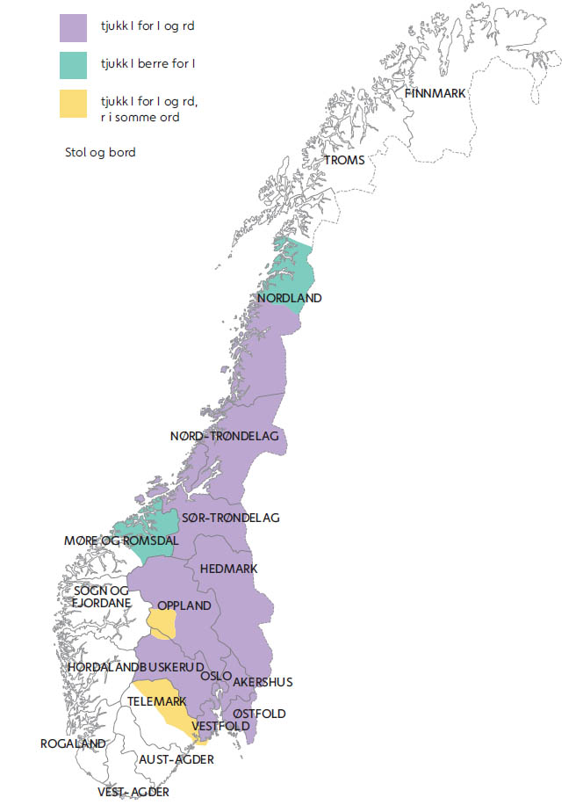
Tjukk l

Slide 9
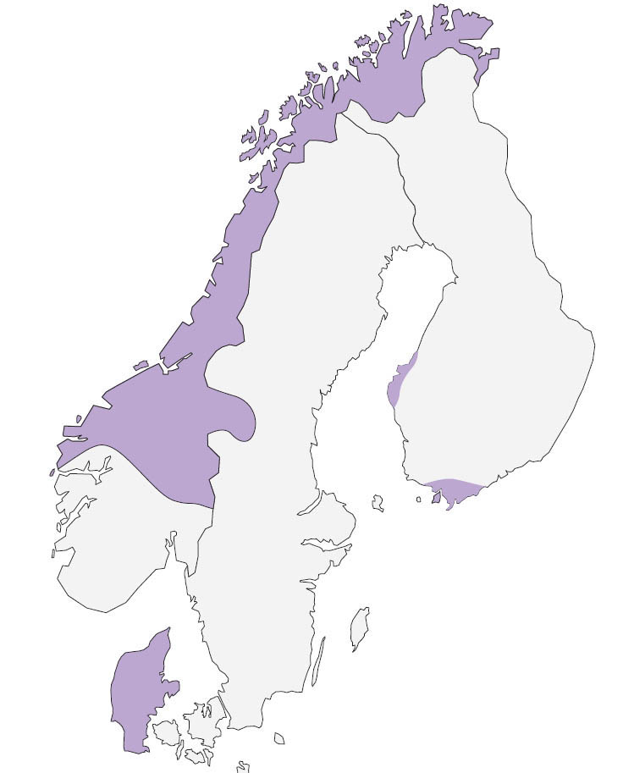
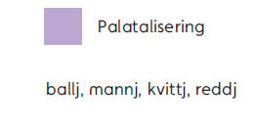
Palatalisering

Slide 10
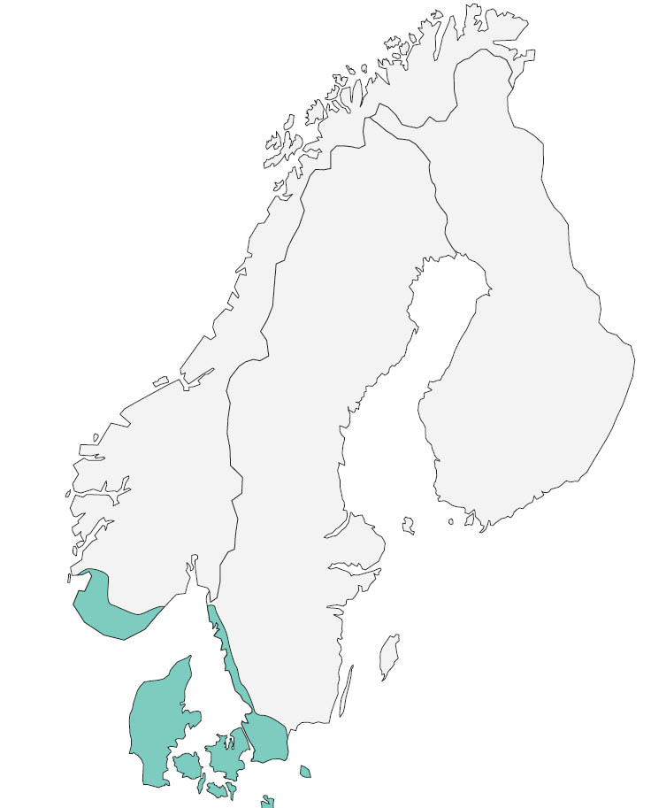
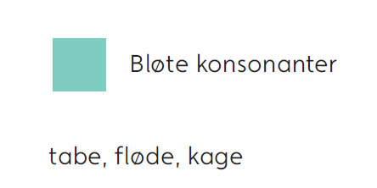
«Den blaude kyststribe»

Slide 11
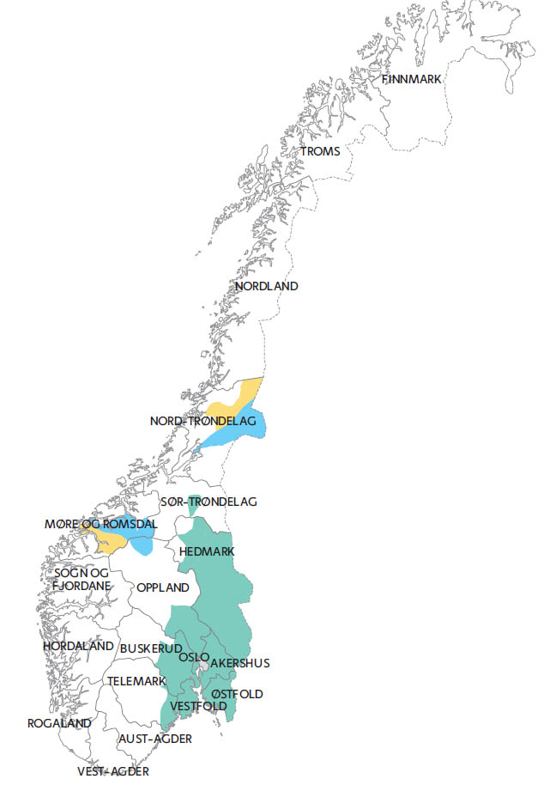
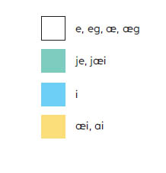
Personlige pronomen

Slide 12
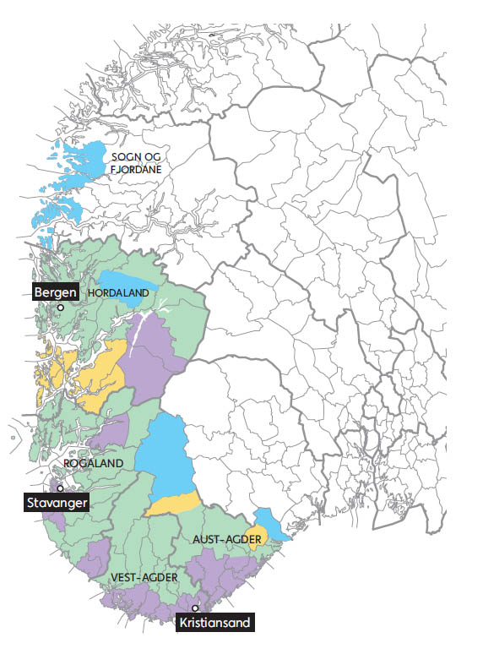
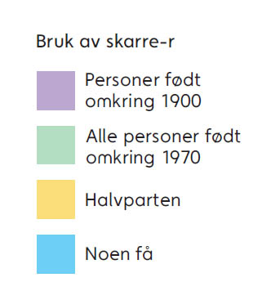
Skarre-r

Slide 13
Talemålet i framtida
Vil de norske dialektene dø?
Hva skjer når vi mister dialekten vår?
Språket endres i takt med samfunnet og kan ikke styres med regler.

